Slide 1

PERSEVERANCIA

Slide 2
¿Qué es perseverancia?
La perseverancia es alcanzar la meta propuesta y buscar soluciones a las dificultades que puedan surgir en el camino.
La perseverancia es un gran tesoro, que tú puedes conquistar y conservar.
Es un valor personal, es una virtud fundamental.
Una persona puede ser muy inteligente, pero si no es perseverante, no logrará destacar ni desarrollar su potencial.

Slide 3
La perseverancia es indispensable para:
Descubrir
Comprobar
Corregir
Dirigir
Llegar a la meta
Luchar
Triunfar

Slide 4
Si queremos ser perseverantes debemos:
Ejercitar diariamente nuestra fuerza de voluntad, luchando contra la flojera, el desánimo y la indiferencia
Nos desanimamos ante los problemas, ellos existen para ser resueltos, usemos nuestras habilidades y si sentimos que no podemos pidamos ayuda a nuestros semejantes.

Slide 5
Cont…
Debemos estar claros en la meta que nos propongamos, si estamos seguros, no sentiremos miedo.
Mantengamos la alegría y la Honestidad en todo lo que hagamos, la disciplina y el trabajo no deben ser algo molesto.

Slide 6
Frases Célebres
El valor, la buena conducta y la perseverancia conquistan todas las cosas y obstáculos que quieran destruirlas y se interpongan en su camino.
Siempre he creído que no importa cuantos disparos fallé. Acertaré en el siguiente.
Los grandes trabajos no son hechos por la fuerza , sino por la perseverancia.

Slide 7
Frases…
La perseverancia es un gran elemento del éxito, si tocas a la puerta el tiempo suficiente y con la fuerza necesaria te aseguro que despertarás a alguien.
La vida no es fácil para ninguno de nosotros, ¿Pero qué hay con eso? Tenemos que tener perseverancia y sobre todo confianza en nosotros mismos.

Slide 8
Puedes aprender a ser perseverante
En los estudios
Con los deberes
Con los problemas y dificultades
Jugando, perdiendo o ganando
Con tus ilusiones y metas
Teniendo el apoyo de tus padres
Identificando tus errores y tus fallos y buscando la forma de no repetirlos

Slide 9
Cont…
En tus participaciones en tareas de equipo
Cuando recibes impulsos y estímulos de tus padres
Haciendo manualidades
Sabiendo que puedes aprender de las experiencias buenas y malas
Cuando tiene que cumplir una tarea para conseguir lo que quiere

Slide 10
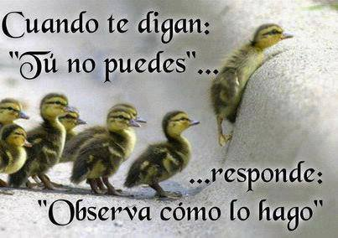

Slide 11


Slide 12


